Slide 1
ΤΕΧΝΙΚΟΙ ΦΑΡΜΑΚΟΥ ΔΙΕΚ MONΑΣΤΗΡΙΟΥ
ΕΙΣΑΓΩΓΗ ΣΤΙΣ ΦΑΡΜΑΚΟΜΟΡΦΕΣ

Slide 2
ΦΑΡΜΑΚΟΜΟΡΦΕΣ (1)

Slide 3
ΦΑΡΜΑΚΟΜΟΡΦΕΣ (2)

Slide 4
ΦΑΡΜΑΚΟΜΟΡΦΕΣ (3)
Notes:
Φαρμακοκινητική : Μελετά τι κάνει το φάρμακο στο σώμα (ενώ αντίθετα η Φαρμακοδυναμική ασχολείται με το τι κάνει το σώμα στο φάρμακο) . Πειρλαμβάνει ,με χρονική σειρά και προτεραιότητα, τις διεργασίες α)Aπορρόφησης β) Κατανομής γ) Μεταβολισμού δ) Απέκκρισης Φαρμάκου.

Slide 5
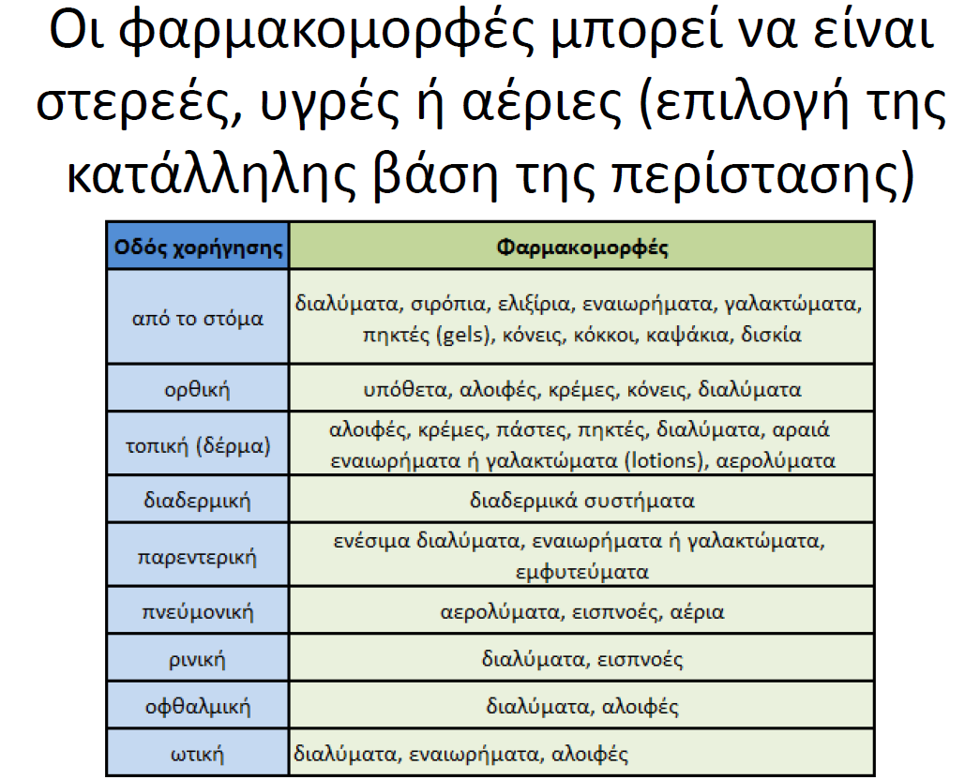
ΦΑΡΜΑΚΟΜΟΡΦΕΣ (4)

Slide 6
ΦΑΡΜΑΚΟΜΟΡΦΕΣ (5)
Στερεές Φαρμακομορφές
Δισκία
Καψάκια

Slide 7
ΦΑΡΜΑΚΟΜΟΡΦΕΣ (6)

Slide 8
ΦΑΡΜΑΚΟΜΟΡΦΕΣ (7)
ΑΕΡΙΕΣ
Αερολύματα (Spray)

Slide 9
TΡΟΠΟΙ ΧΟΡΗΓΗΣΗΣ ΦΑΡΜΑΚΟΥ ΚΑΙ ΚΥΚΛΟΦΟΡΙΑ ΤΟΥ ΣΤΟΝ ΟΡΓΑΝΙΣΜΟ
Notes:
Εξωκ. Συντομογραφία για εξωκυττάριο

Slide 10
Τι φαρμακομορφή επιθυμούμε αναλόγως με τον επιθυμητό τρόπο δράσης?

Slide 11
ΧΟΡΗΓΗΣΗ ΑΠΟ ΣΤΟΜΑ

Slide 12
Notes:
Aγνοήστε τον όρο (depot)

